Slide 1
ПЕДАГОГИЧЕСКИЙ ПРОЕКТ
«ШКОЛА ФИНАНСОВОЙ ГРАМОТНОСТИ»
подготовительная группа № 1
Муниципальное бюджетное дошкольное образовательное учреждение
«Детский сад № 60 компенсирующего вида» г. Сыктывкара
Разработали:
Давыдова Н.В.
Попова Л.А.
Вишнякова Н.В.

Slide 2
ТИП ПРОЕКТА:
По методу: информационно – исследовательский, игровой.
По содержанию: познавательный.
По числу участников проекта: дети подготовительной группы №1 ( 6-7 лет), воспитатели, учитель-дефектолог, тьютор, родители.
По времени проведения: краткосрочный.

Slide 3
АКТУАЛЬНОСТЬ ПРОЕКТА:
Воспитание финансовой грамотности детей дошкольного возраста в настоящее время актуально и востребовано. Ведь финансовая грамотность является глобальной социальной проблемой, неотделимой от ребенка с ранних лет его жизни. Практически ежедневно дети слышат в семье, как родители обсуждают повышение зарплаты, рост цен в магазинах. Желание обладать дорогостоящей игрушкой, которую мама и папа не могут приобрести — это также соприкосновение с миром финансов.
Именно поэтому в дошкольной педагогике не так давно появилось инновационное направление — экономическое воспитание.
Экономическое воспитание детей дошкольного возраста – это целенаправленный процесс формирования нравственно-экономических качеств личности, таких как бережливость, ответственность, деловитость, предприимчивость, а также получение знаний об экономической жизни людей, ориентированной на систему ценностей.

Slide 4
ЦЕЛЬ ПРОЕКТА
формирование элементов финансовой грамотности у дошкольников.
ЗАДАЧИ ПРОЕКТА
Дать дошкольникам первичные финансовые и экономические представления;
Обогатить словарный запас детей основными финансово – экономическими понятиями, соответствующими их возрасту (деньги, товар, заработная плата и т. д.);
Учить правильному отношению к деньгам, способам их зарабатывания и разумному использованию;
Воспитание уважения к труду взрослых, добросовестному отношению к посильному труду;
Воспитание социально-личностные качества и ценностные ориентиры, необходимые для рационального поведения в сфере экономики.

Slide 5
ПРЕДПОЛАГАЕМЫЕ РЕЗУЛЬТАТЫ ПРОЕКТА
Для детей:
осознавать и соизмерять свои потребности и возможности;
активно использовать в игровой деятельности основные экономические понятия и категории (деньги, цена, товар, семейный бюджет и т. д.);
контролировать ответственность за свои поступки, которые могут положительно сказаться на экономическом положении семьи и самого ребенка.
Для родителей:
повышение педагогической культуры родителей по вопросам финансовой грамотности.
Для педагогов:
повышение квалификации в вопросах формирования и развития финансовой грамотности у дошкольников;
повышение уровня взаимодействия в педагогическом коллективе.

Slide 6
ЭТАПЫ РЕАЛИЗАЦИИ ПРОЕКТА:
1 этап - Подготовительный:
1 Изучение научно – методической литературы по данной теме;
2 Планирование работы (определение темы, целей, задач, содержание проекта, прогнозирование результатов) и сбор информации из разных источников (книги, интернет);
3 Обогащение развивающей предметно пространственной среды в группе, необходимой для реализации проекта.
4 Составление картотек дидактических игр;
5 Подготовка дополнительного познавательного материала, расширяющего кругозор детей (игрушек, атрибутов, для игровой деятельности, дидактических игр, иллюстрированного материала, художественной литературы по формированию финансовой грамотности детей дошкольного возраста).

Slide 7
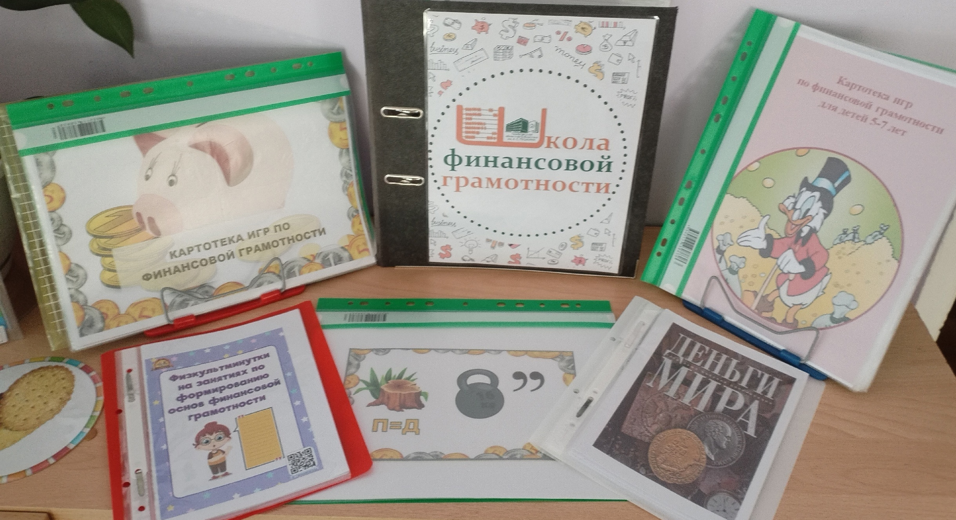
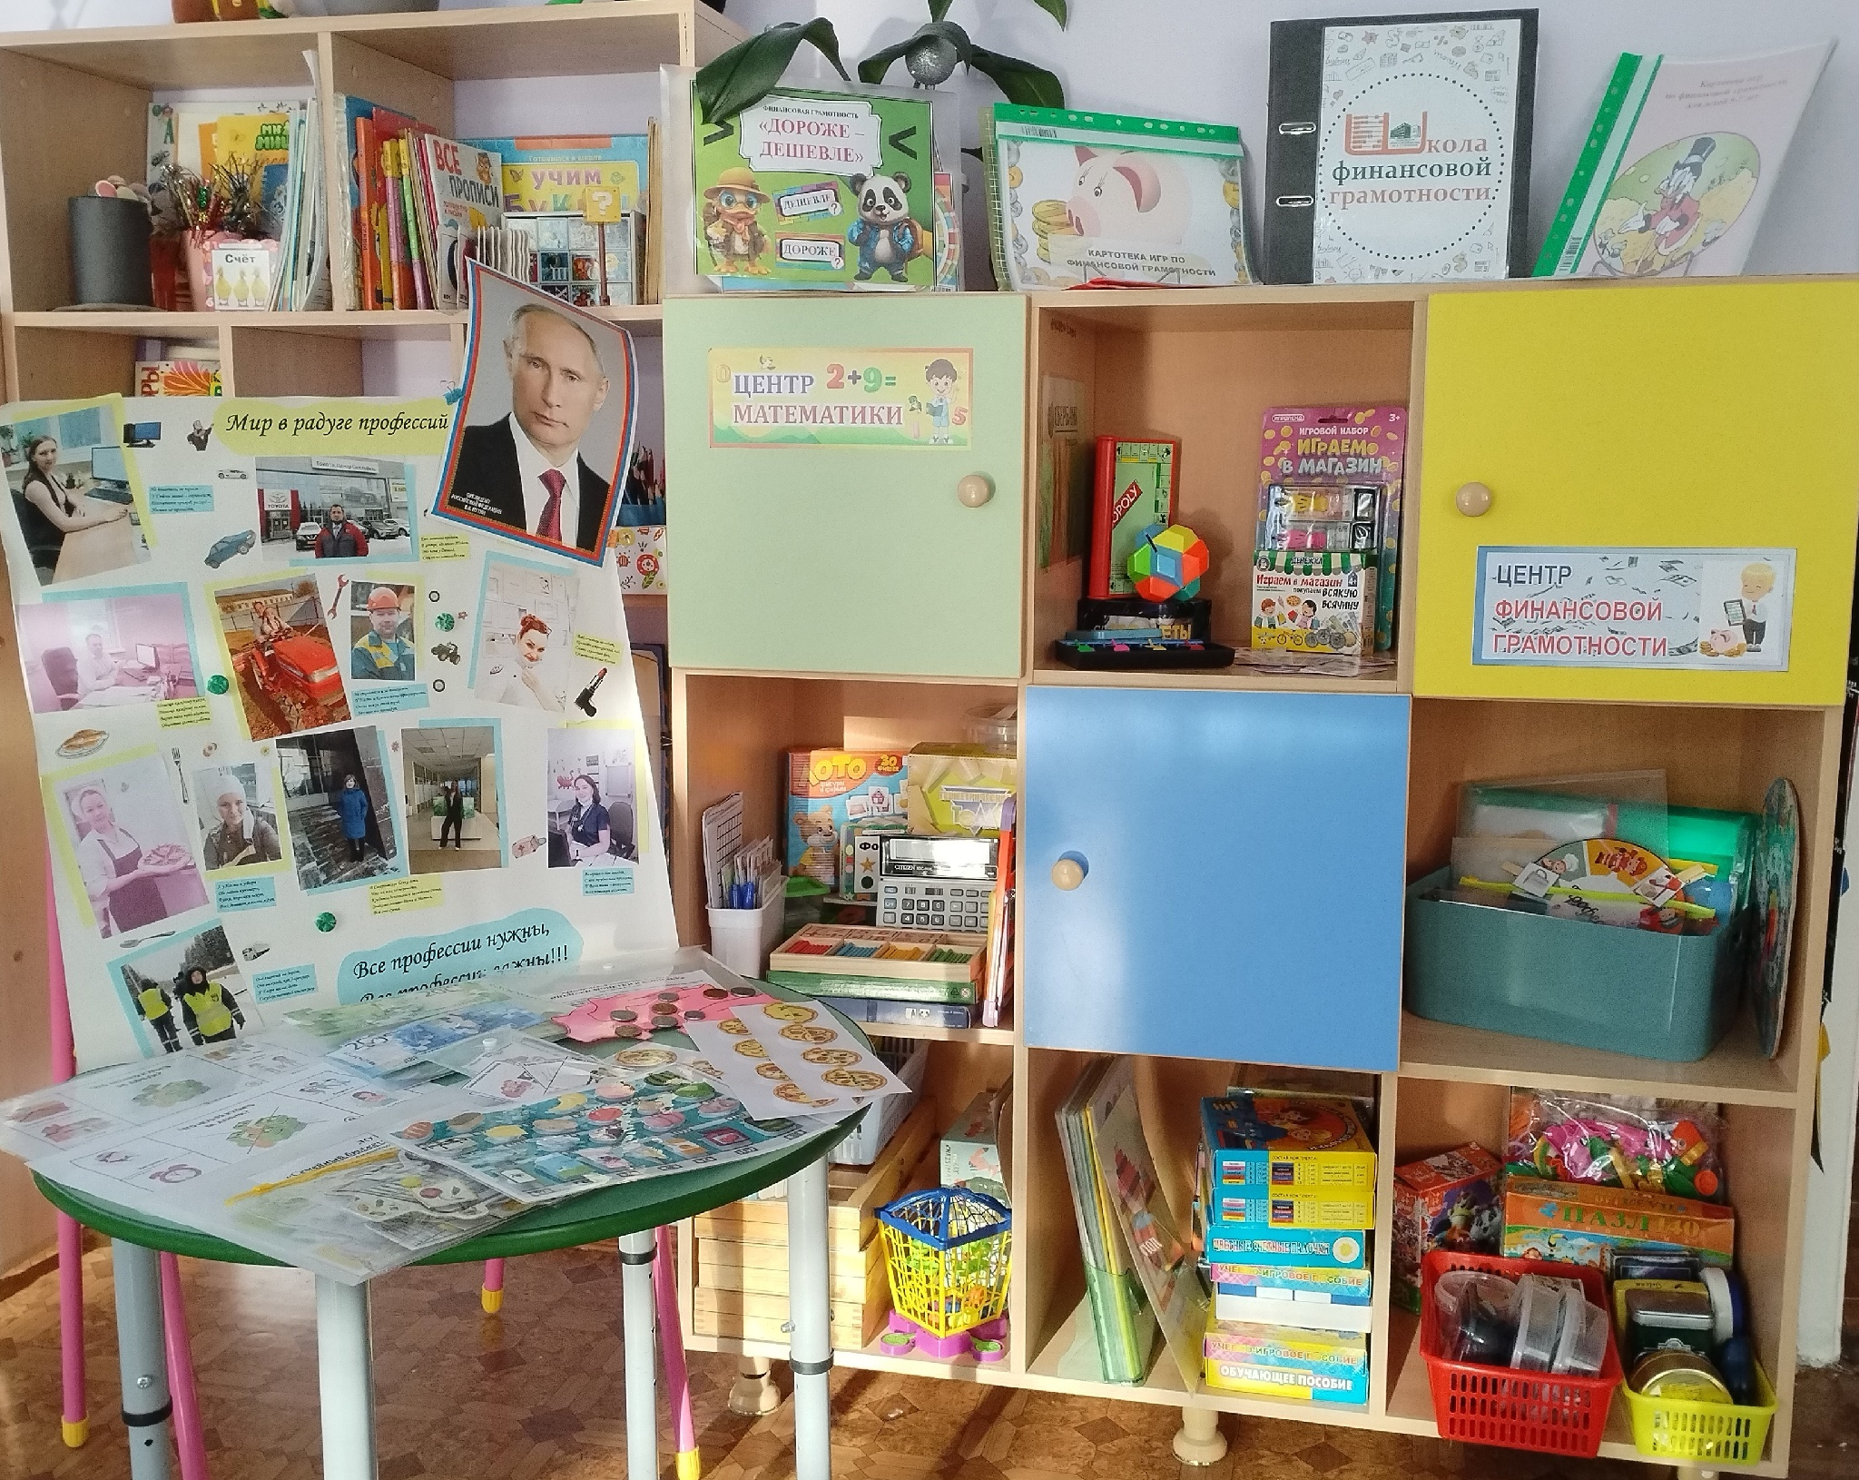
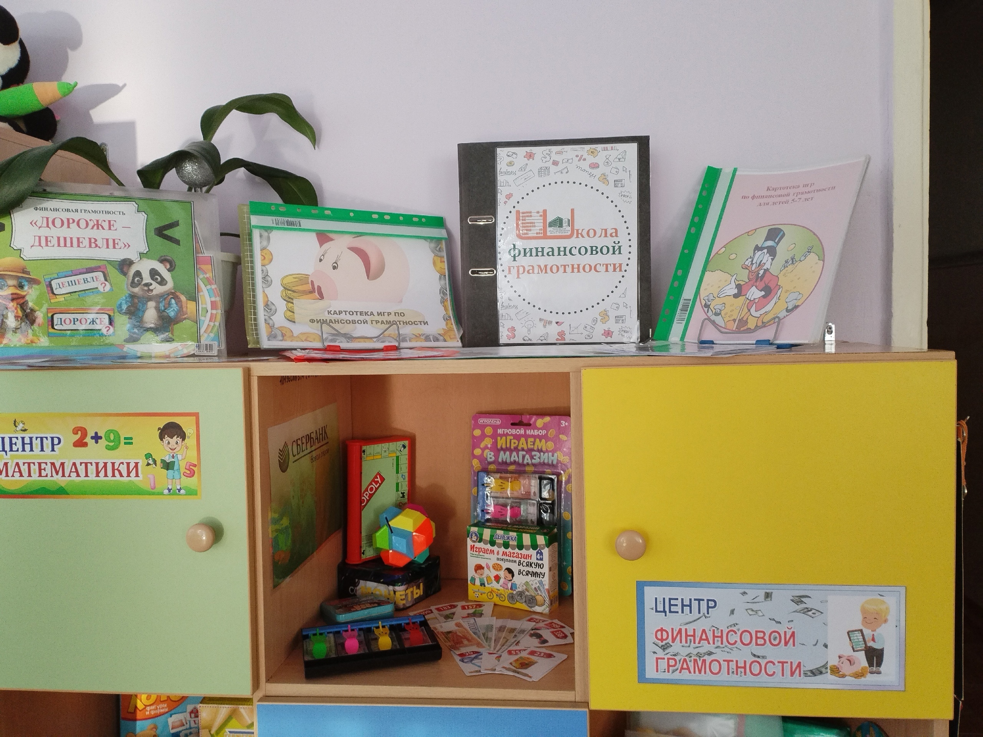
Центр финансовой грамотности
«ШКОЛА ФИНАНСОВОЙ ГРАМОТНОСТИ»
«ИГРОТЕКА»

Slide 8
2 этап – Основной:
Реализация проектных мероприятий в совместной деятельности воспитателя с детьми (перспективный план):
проведение образовательной деятельности, бесед направленных на формирование основ финансовой грамотности;
чтение художественной литературы,
просмотр мультфильмов, презентаций,
беседы, дидактические игры, решение проблемных ситуаций, сюжетно-ролевые игры, игровые ситуации, продуктивная деятельность;
обогащение развивающей предметно пространственной среды в группе, необходимой для реализации проекта (изготовление пособий для занятий и атрибутов для игр).

Slide 9
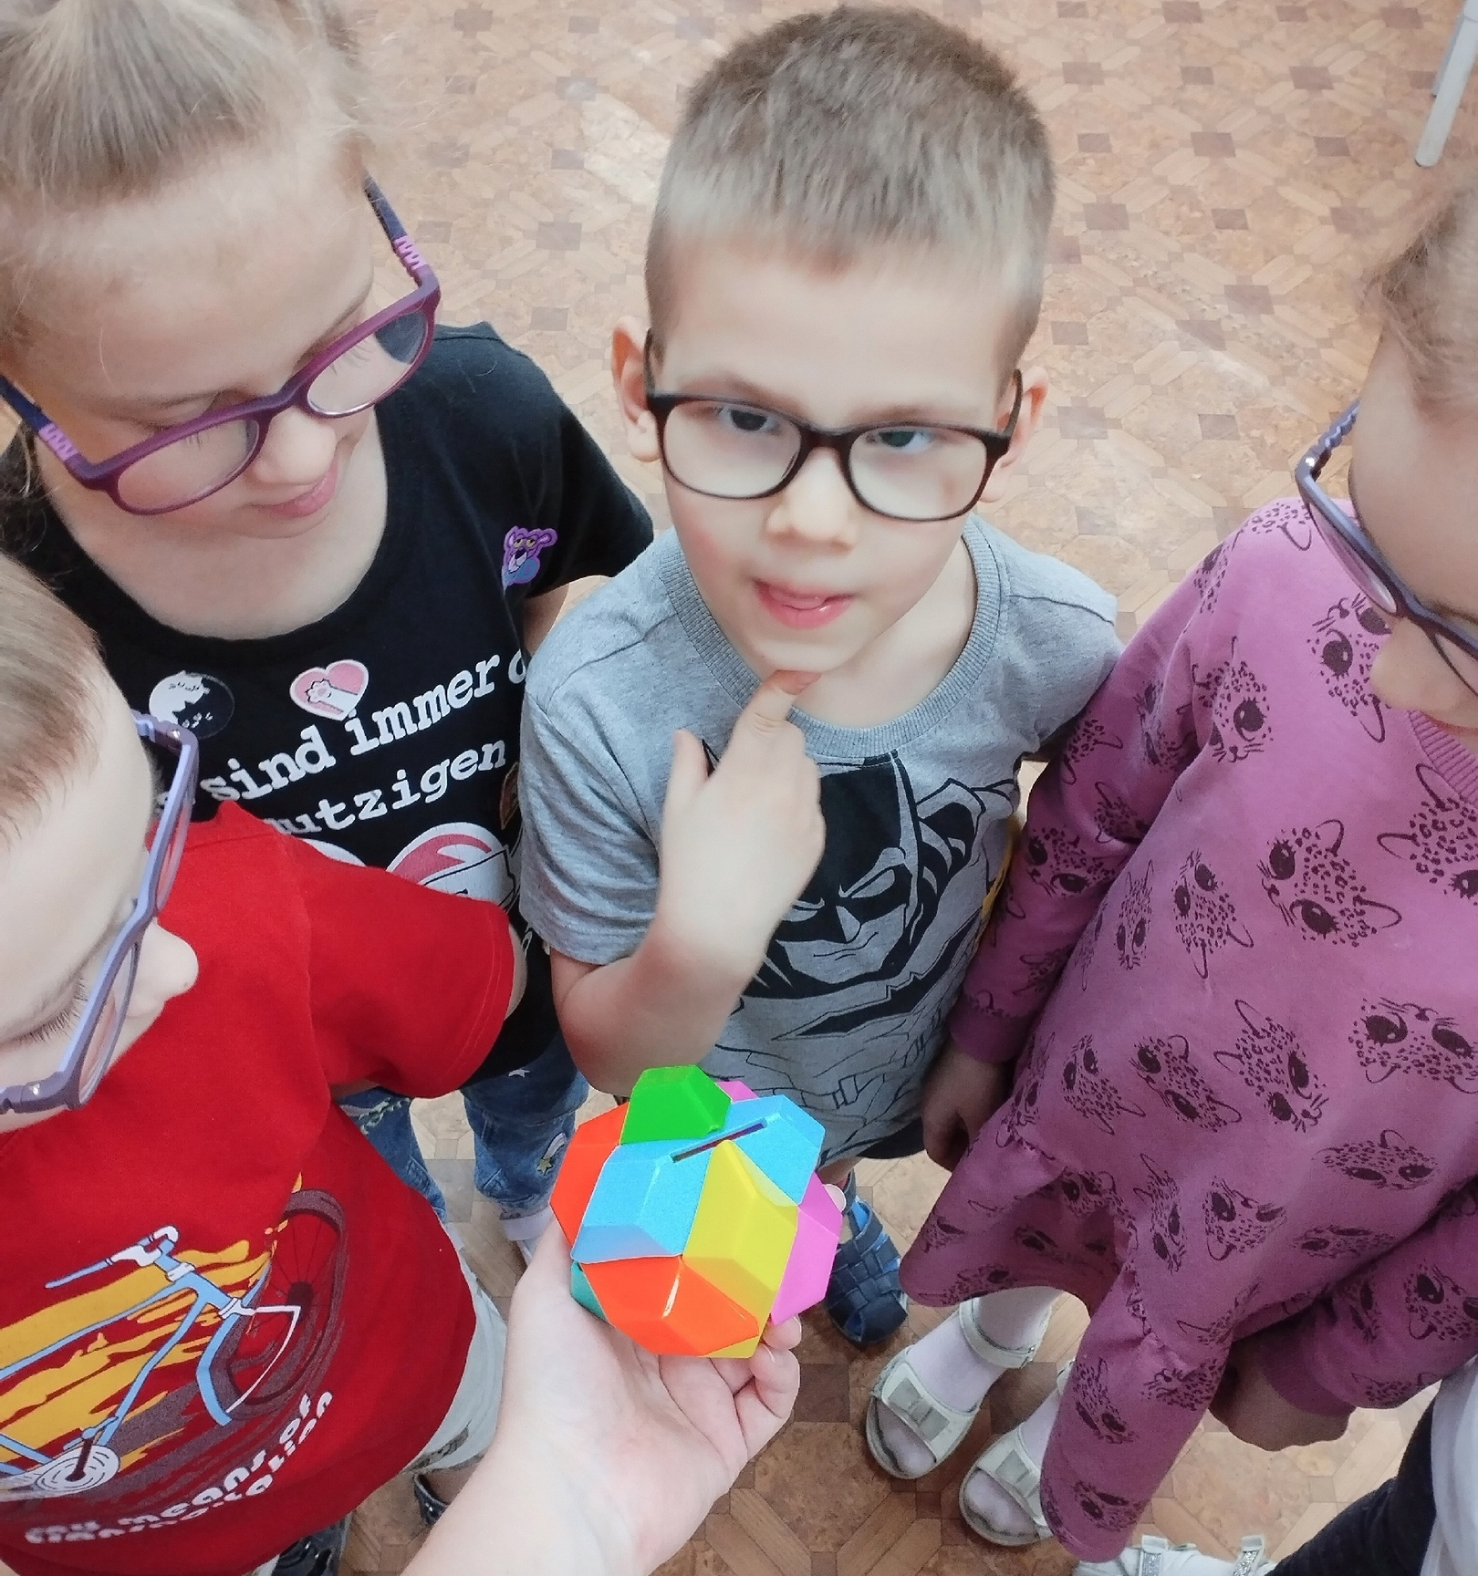
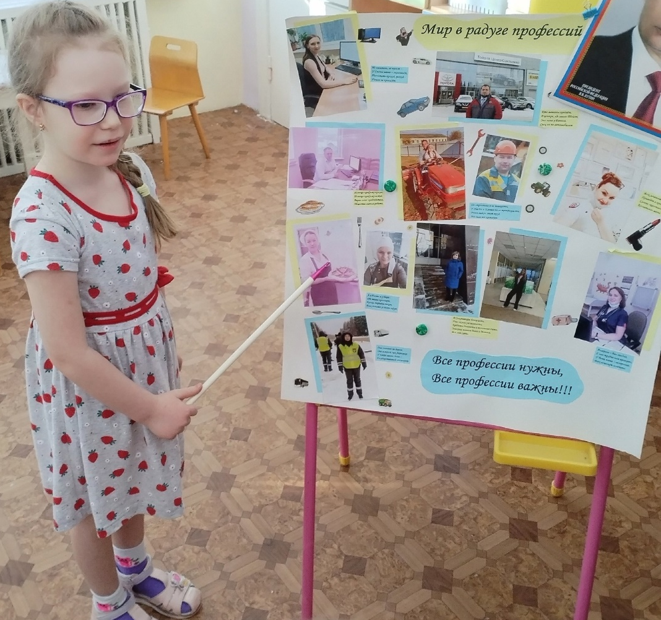
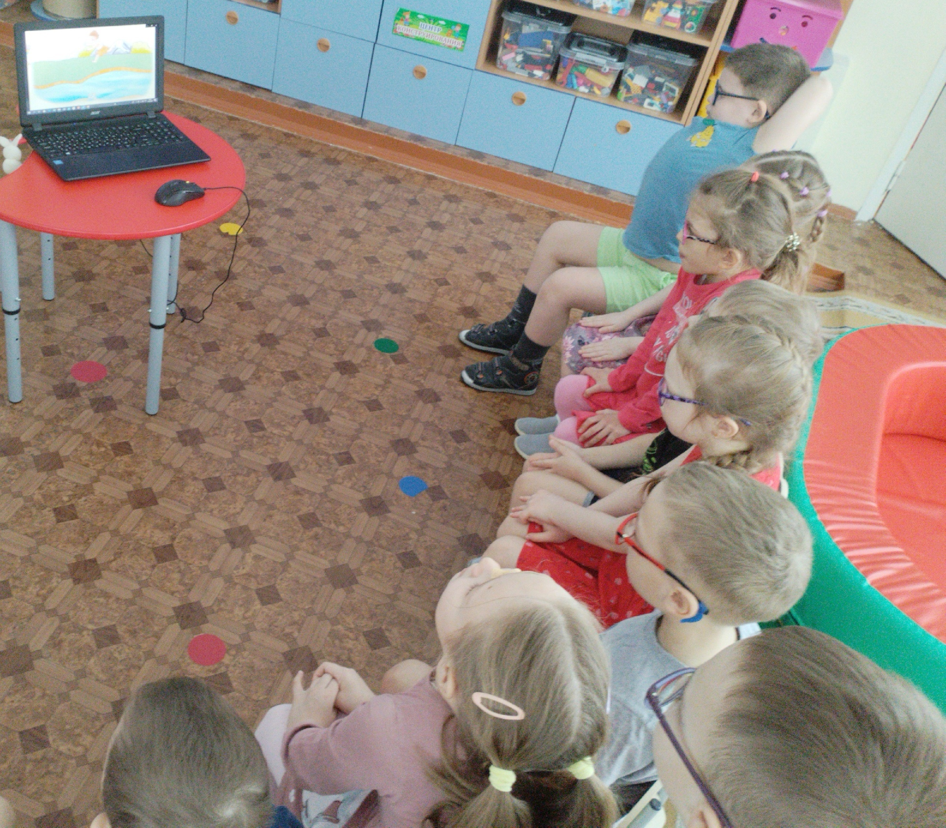
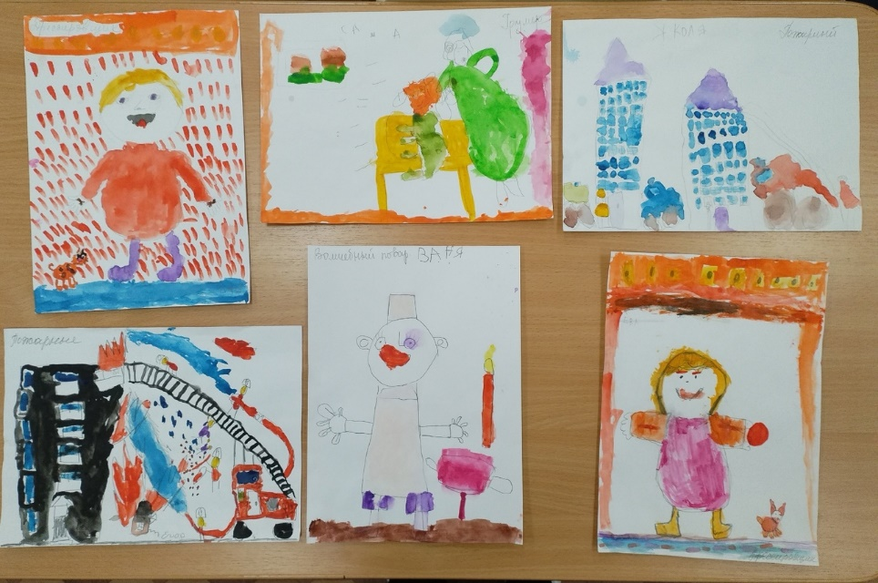
Совместная образовательная деятельность с детьми
«Почему взрослые работают»
«Путешествие в страну экономику»
«История возникновения денег»
«Деньги. Монета.Купюра»
«Откуда берутся деньги и куда они тратятся»
«Полезные экономические навыки
в быту»
«Что такое деньги и зачем они нужны?»
«Что такое банк?»
«Копим и сберегаем»

Slide 10
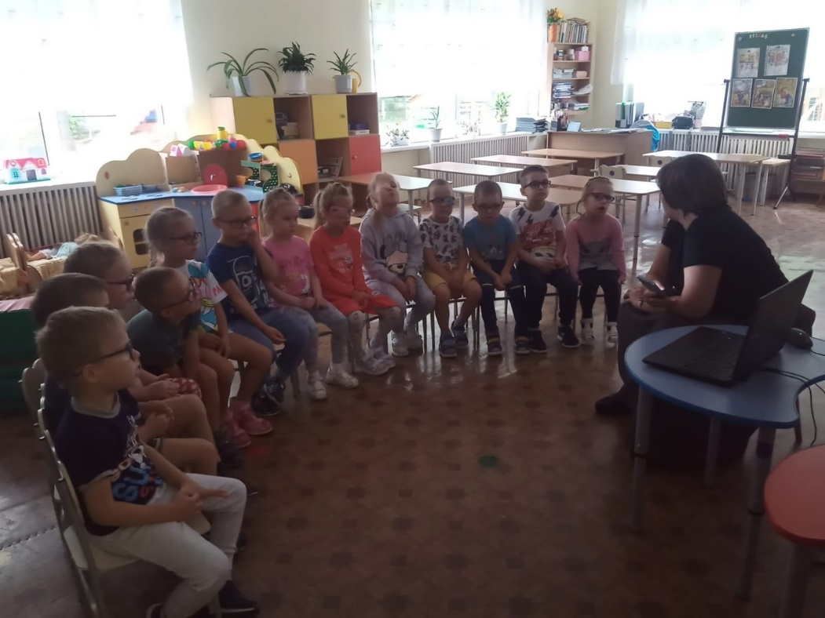
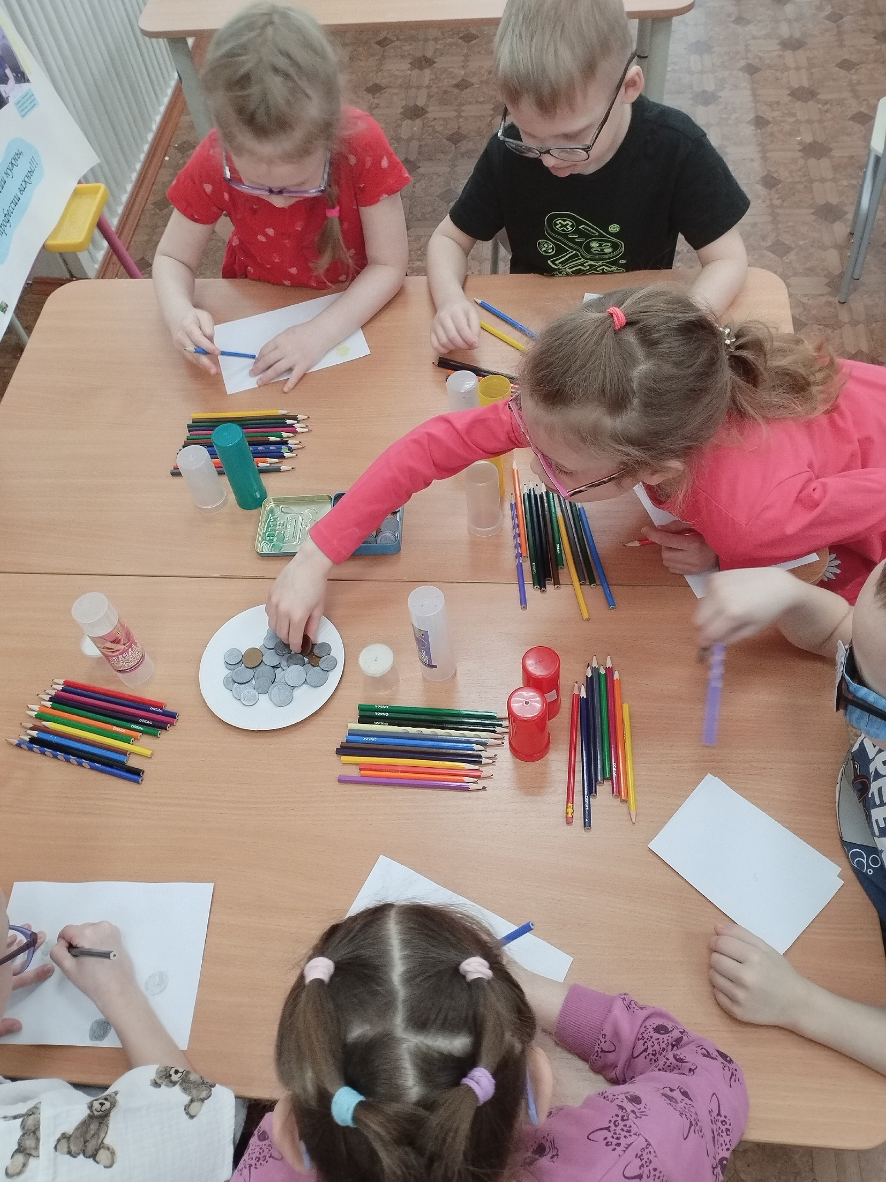
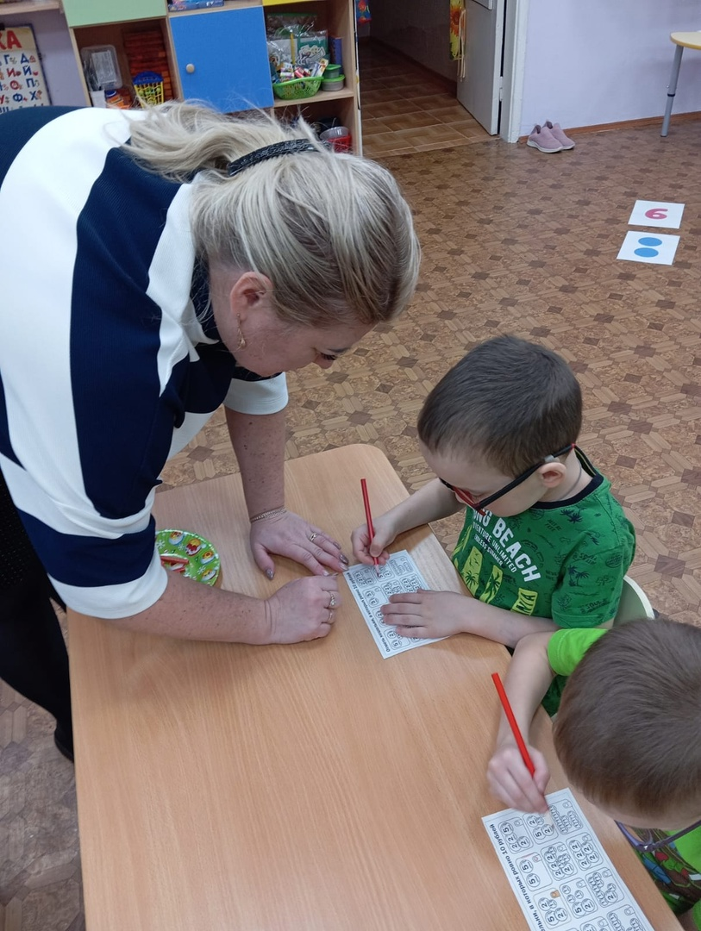
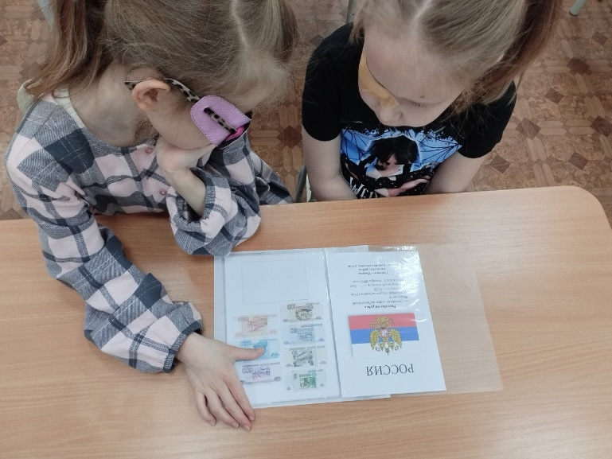
Совместная образовательная
деятельность с детьми

Slide 11
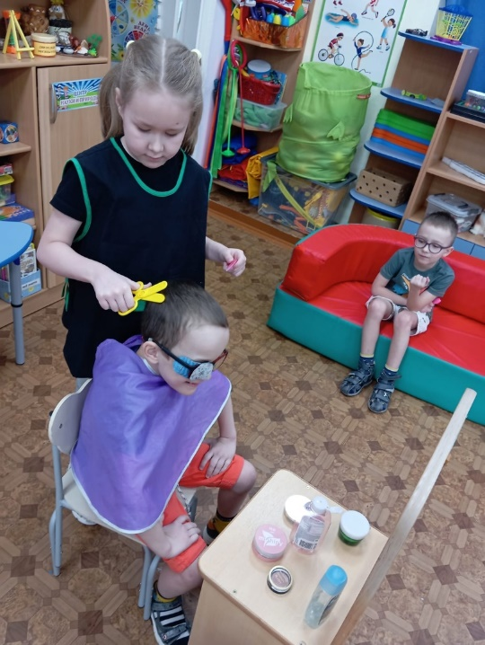
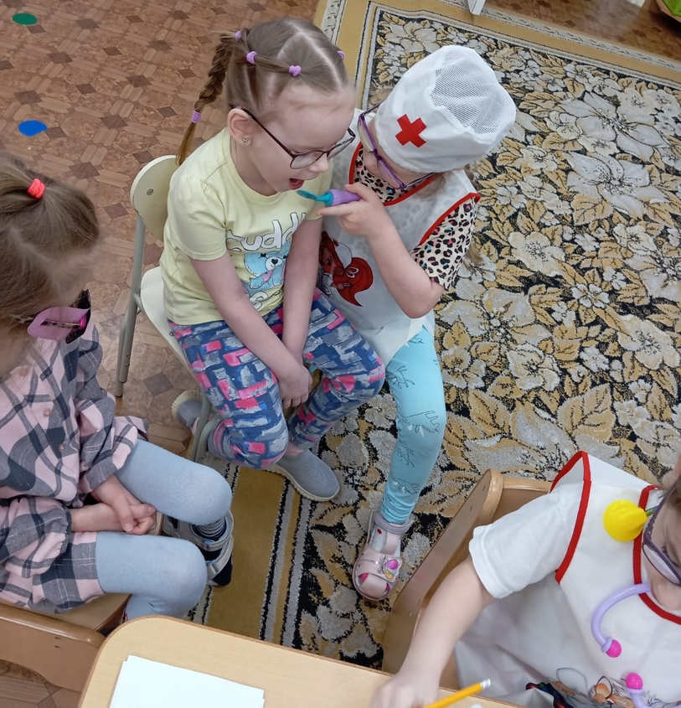
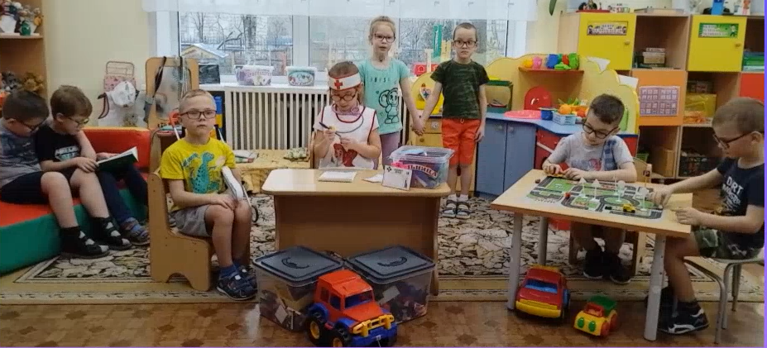
Сюжетно - ролевые игры
«Магазин»
«Торговый центр»
«Банк»
«Кафе»
«Больница»
«Парикмахерская»

Slide 12
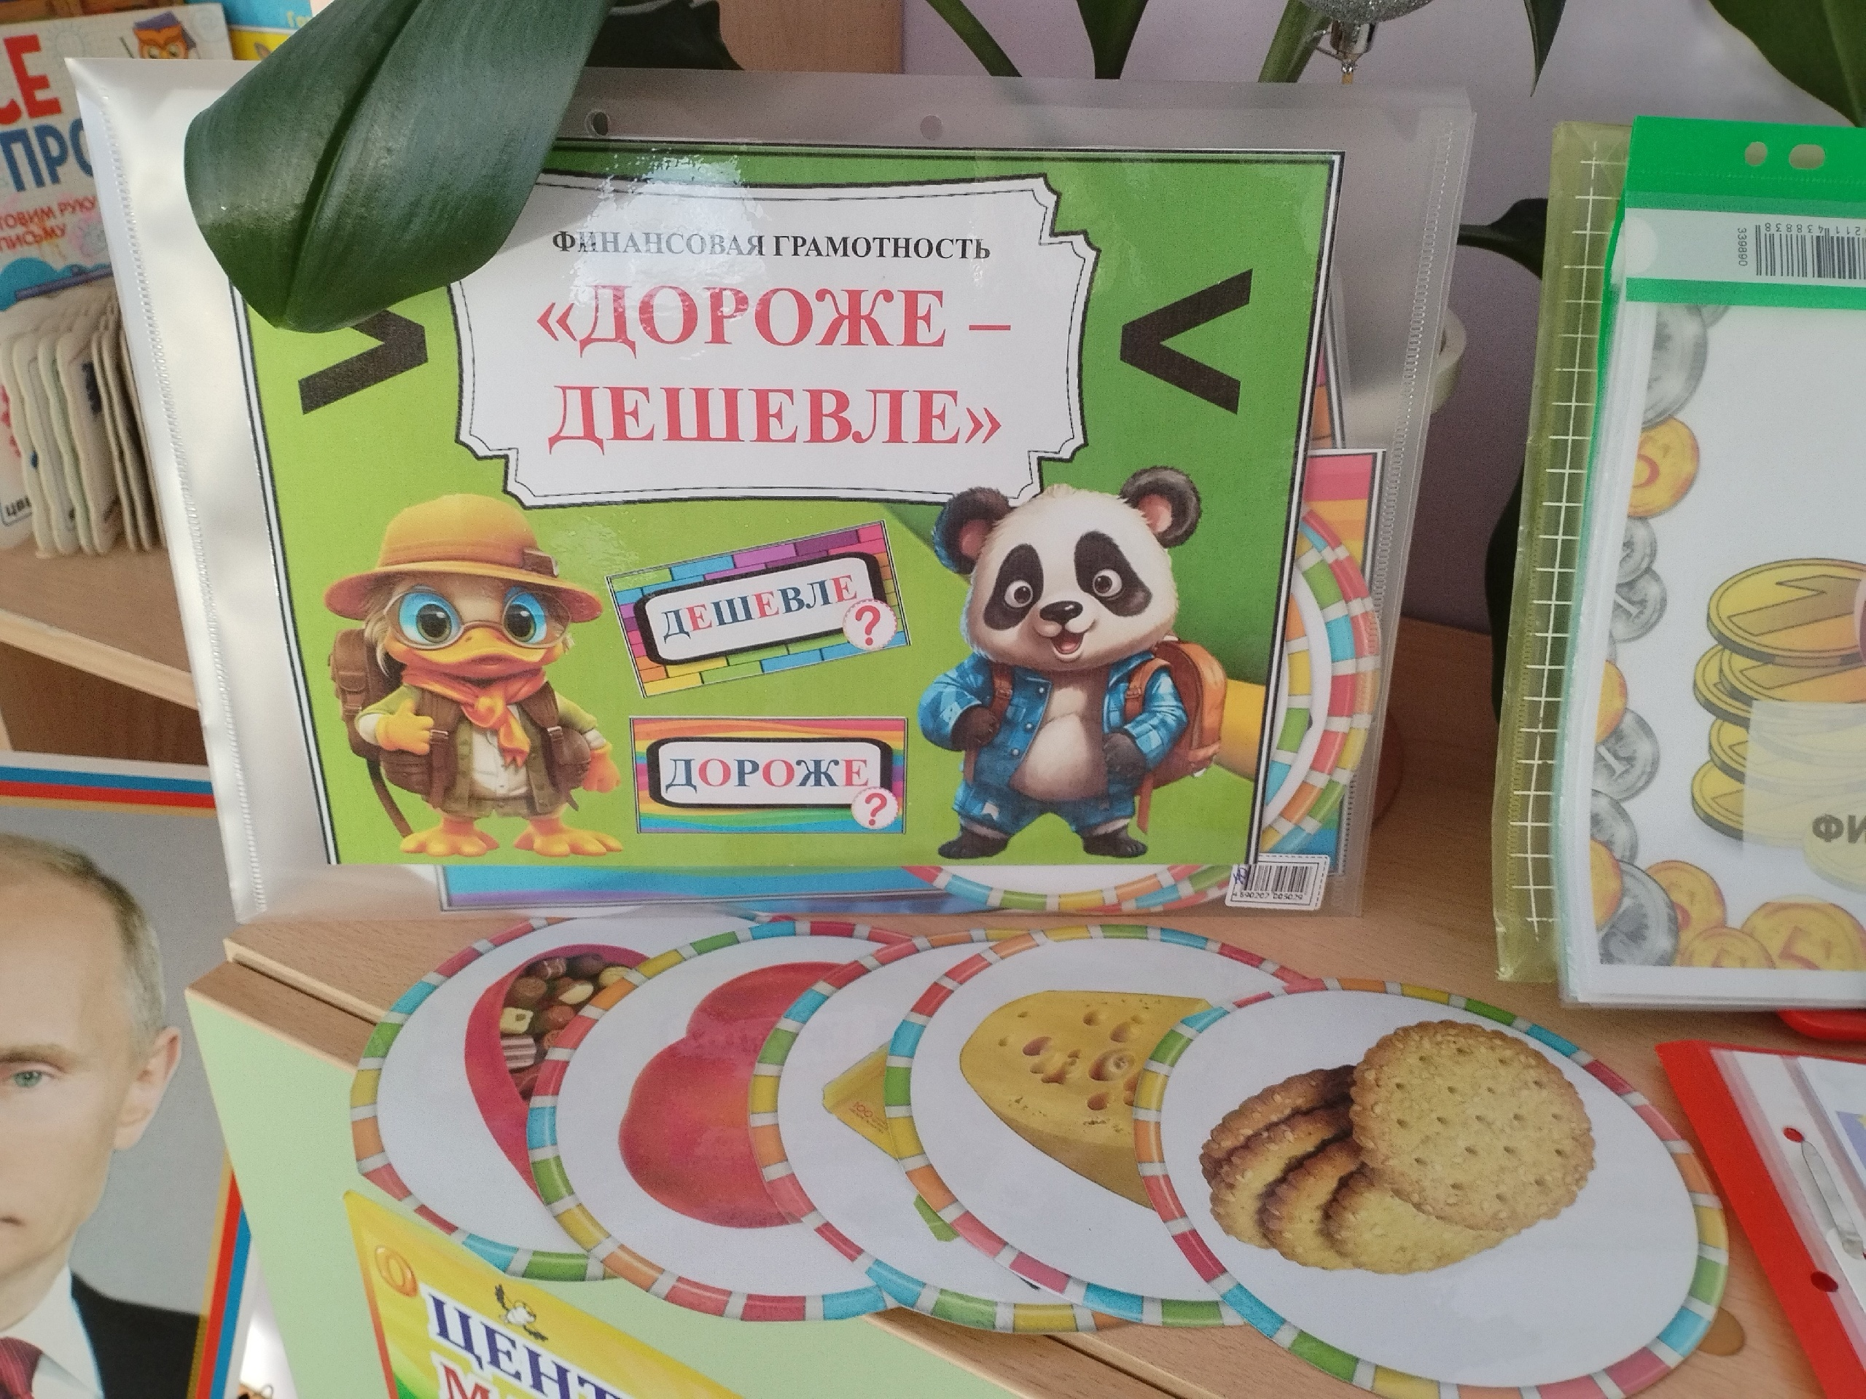
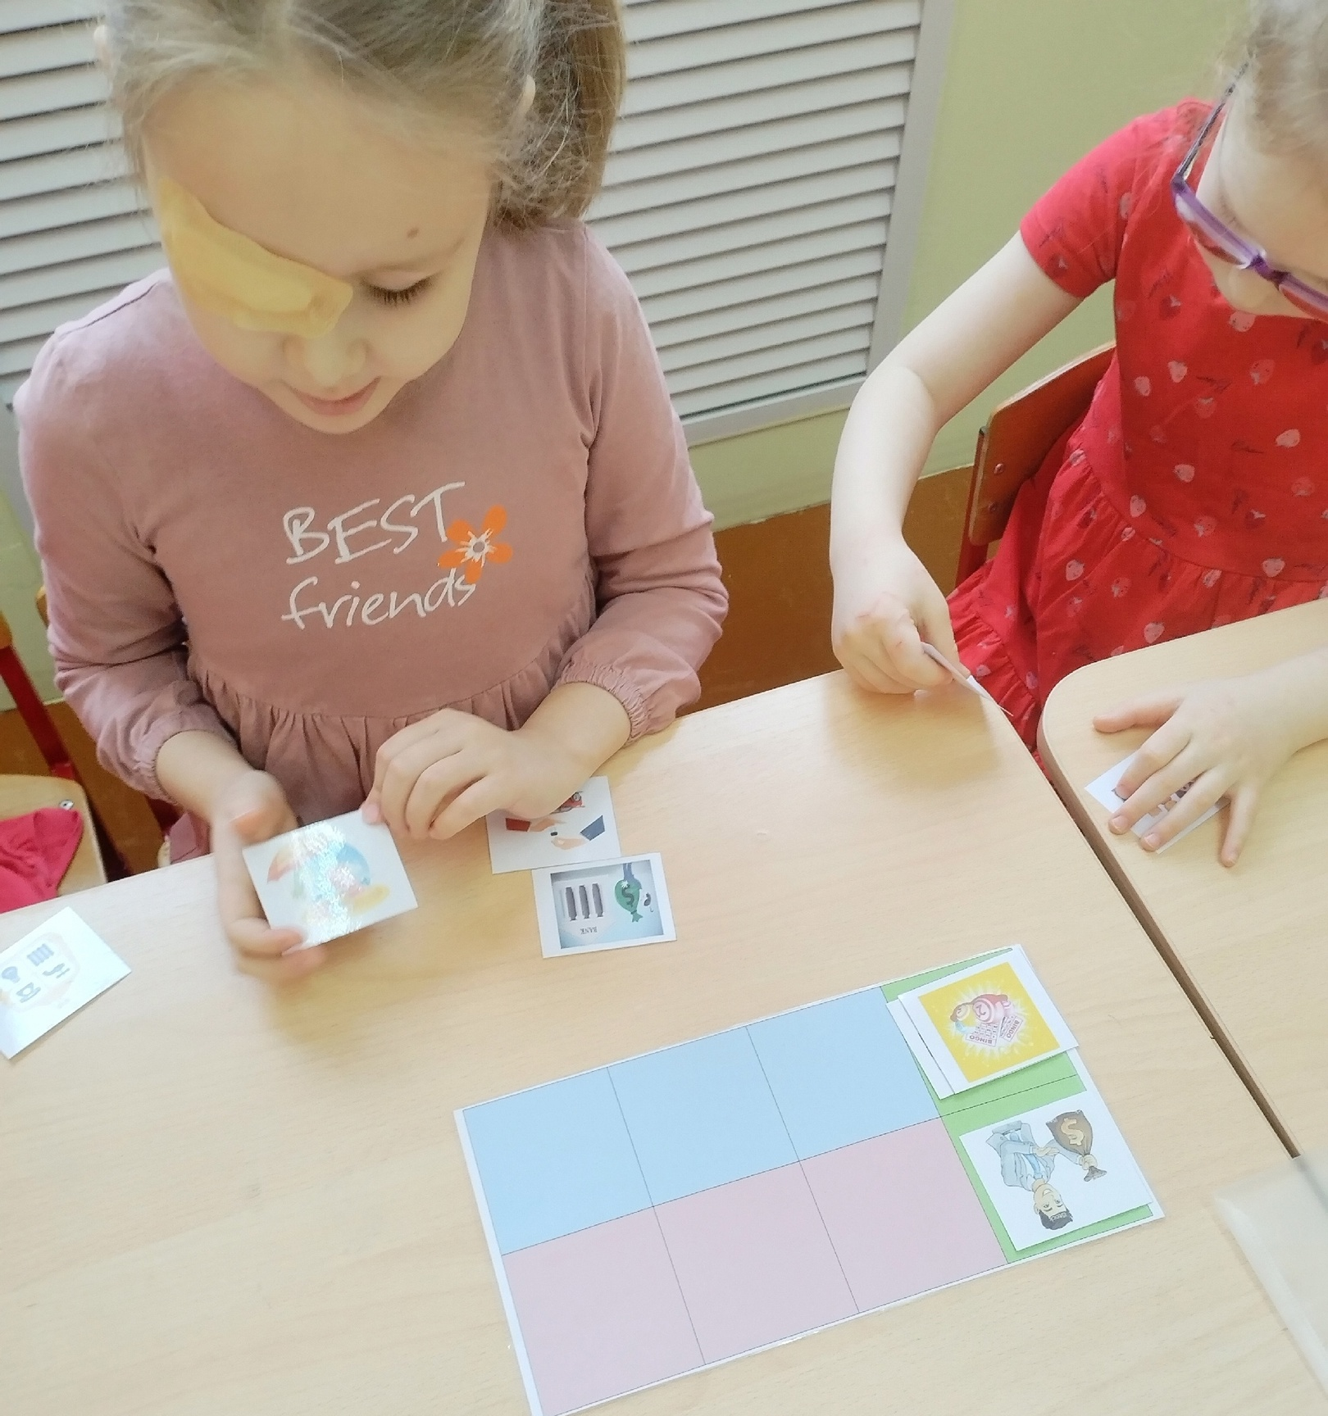
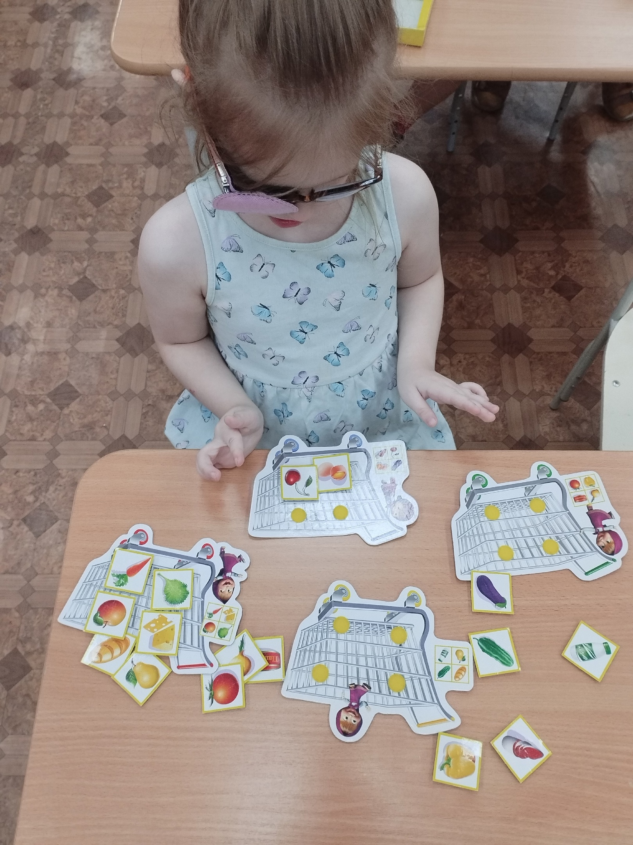
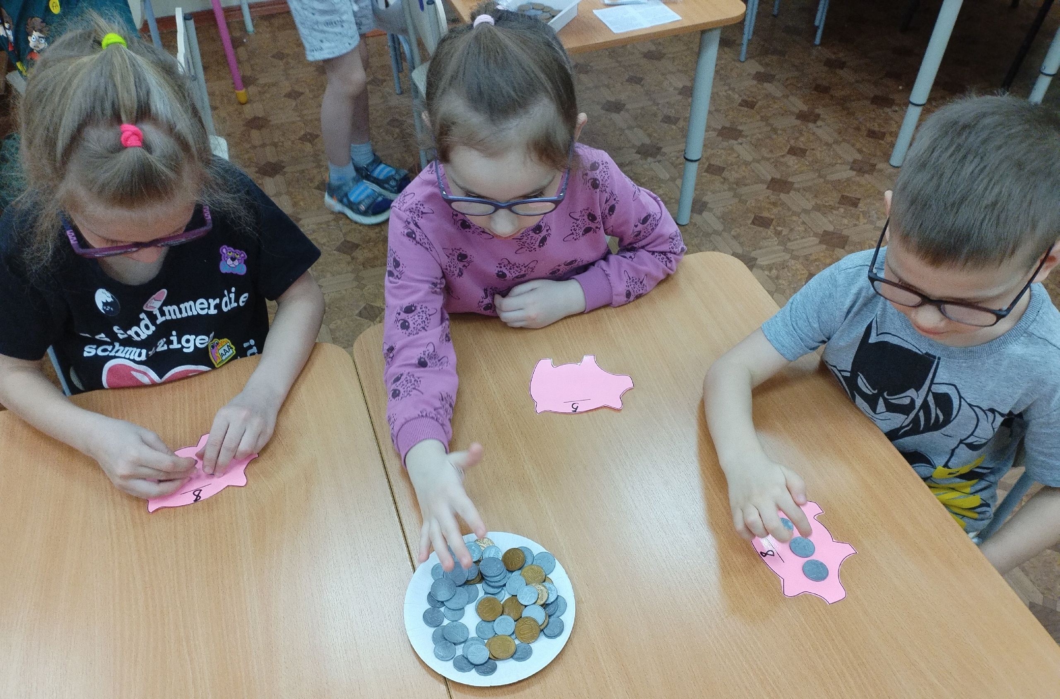
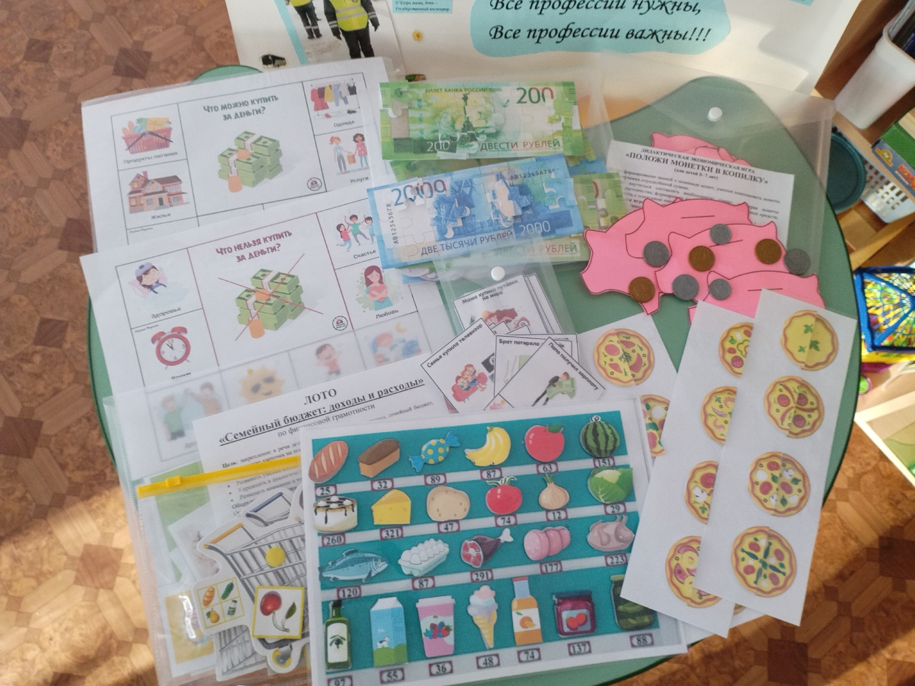
Дидактические игры
«Копилка» «Размен»
«Хочу - надо» «Магазин»
«Доходы - расходы»
«Дороже - дешевле»
«Что можно(нельзя) купить за деньги»
«Кто кем работает?»
«Разложи товар»
«Монополия»

Slide 13
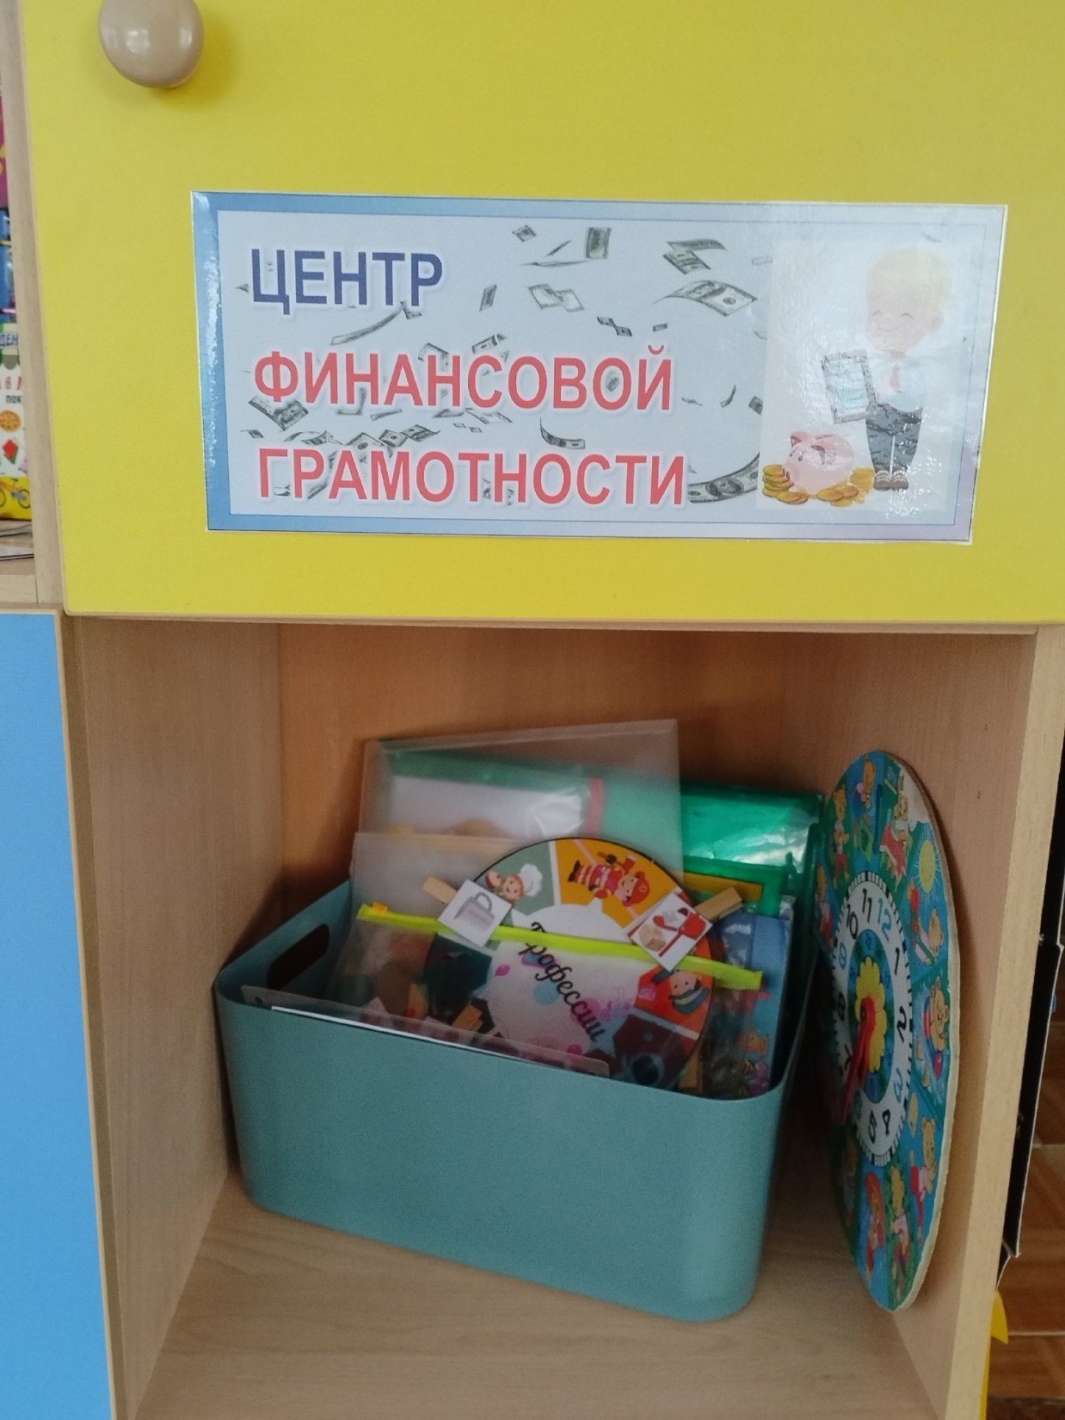
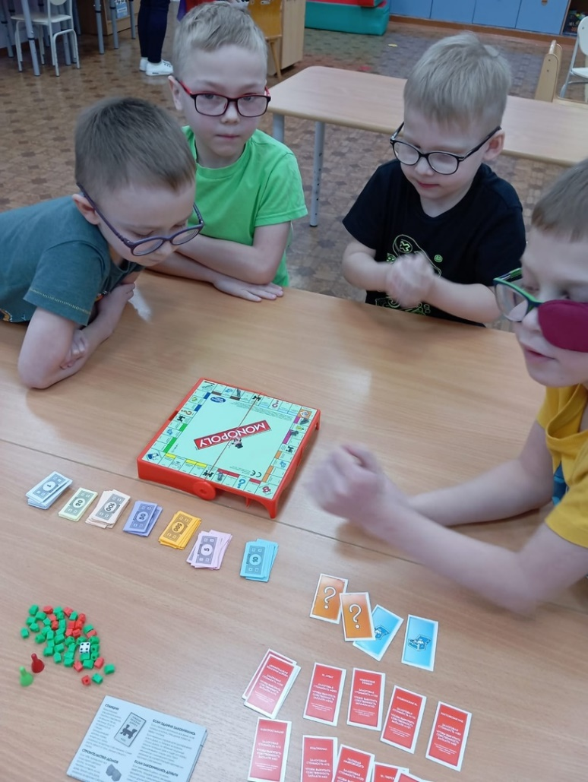
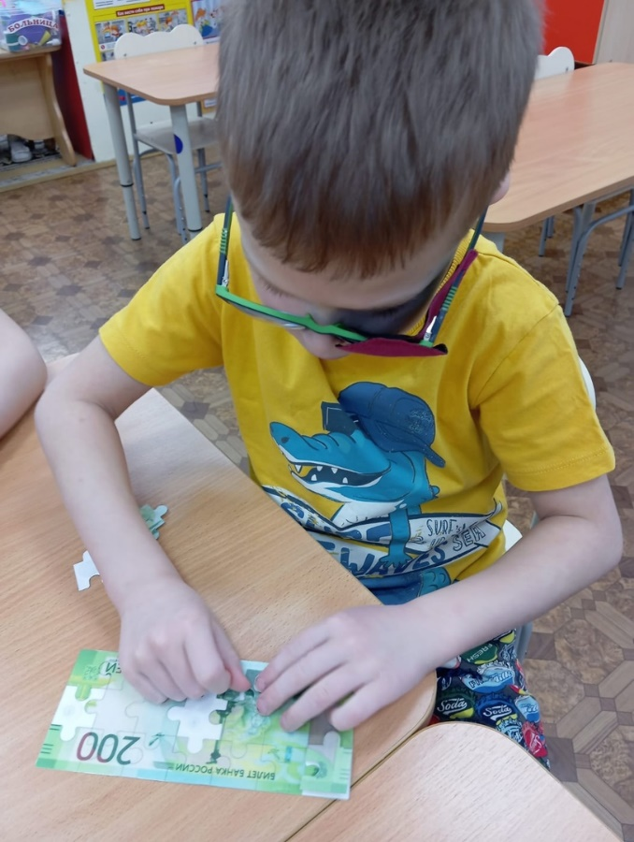
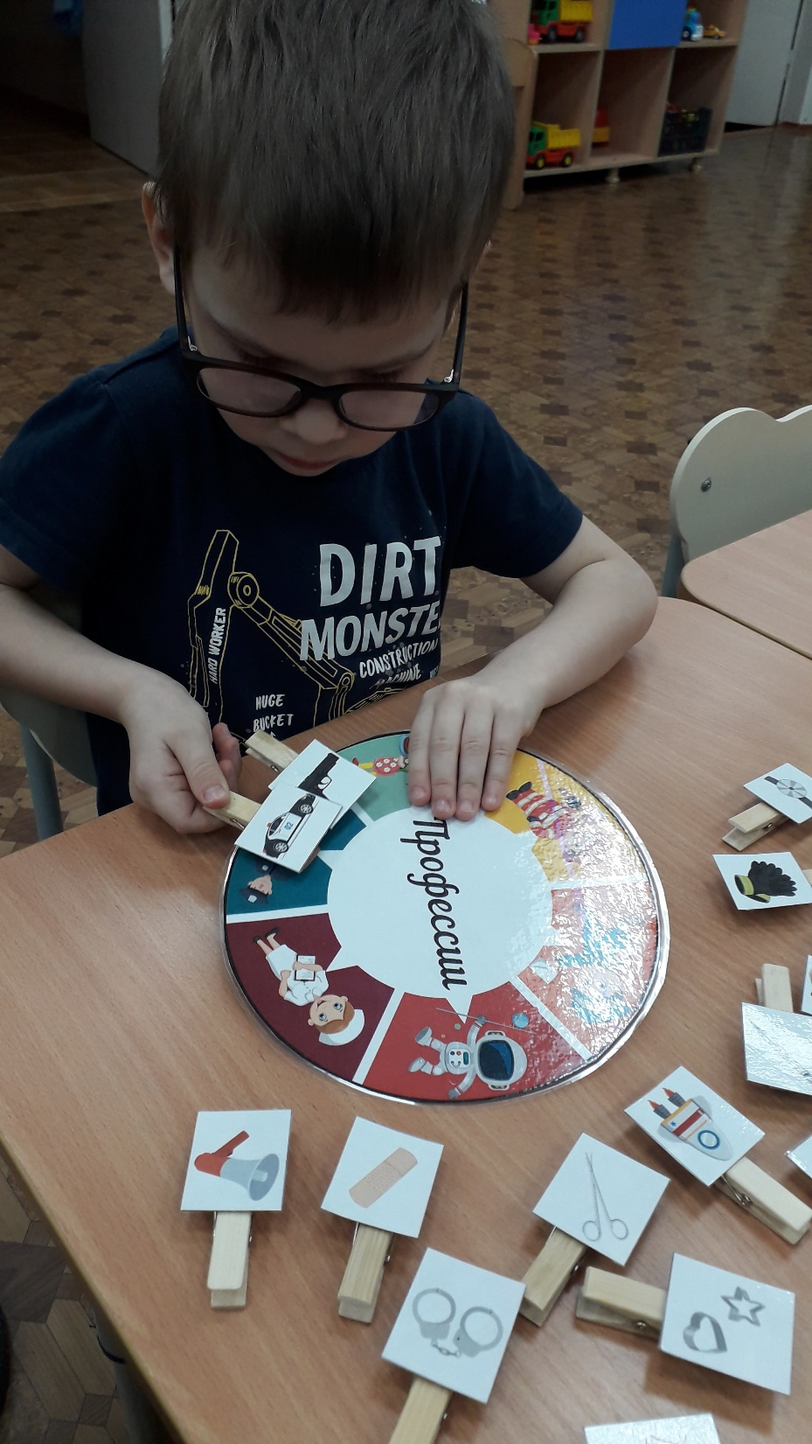
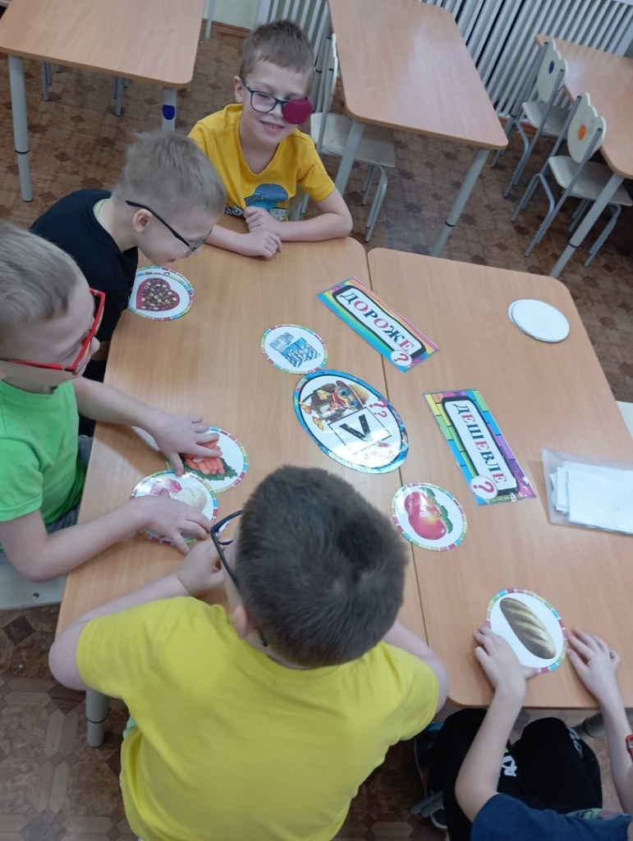
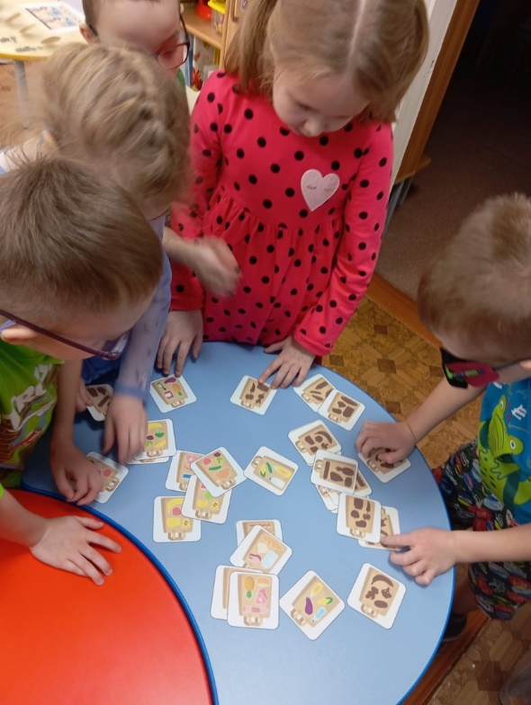
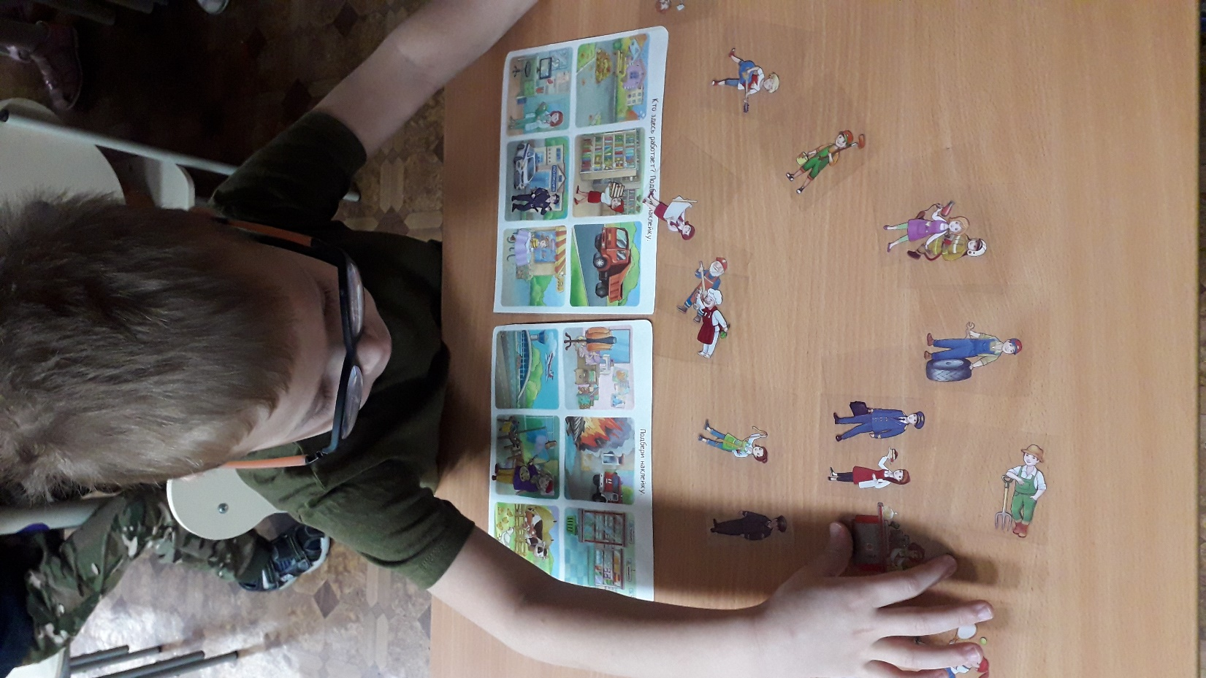
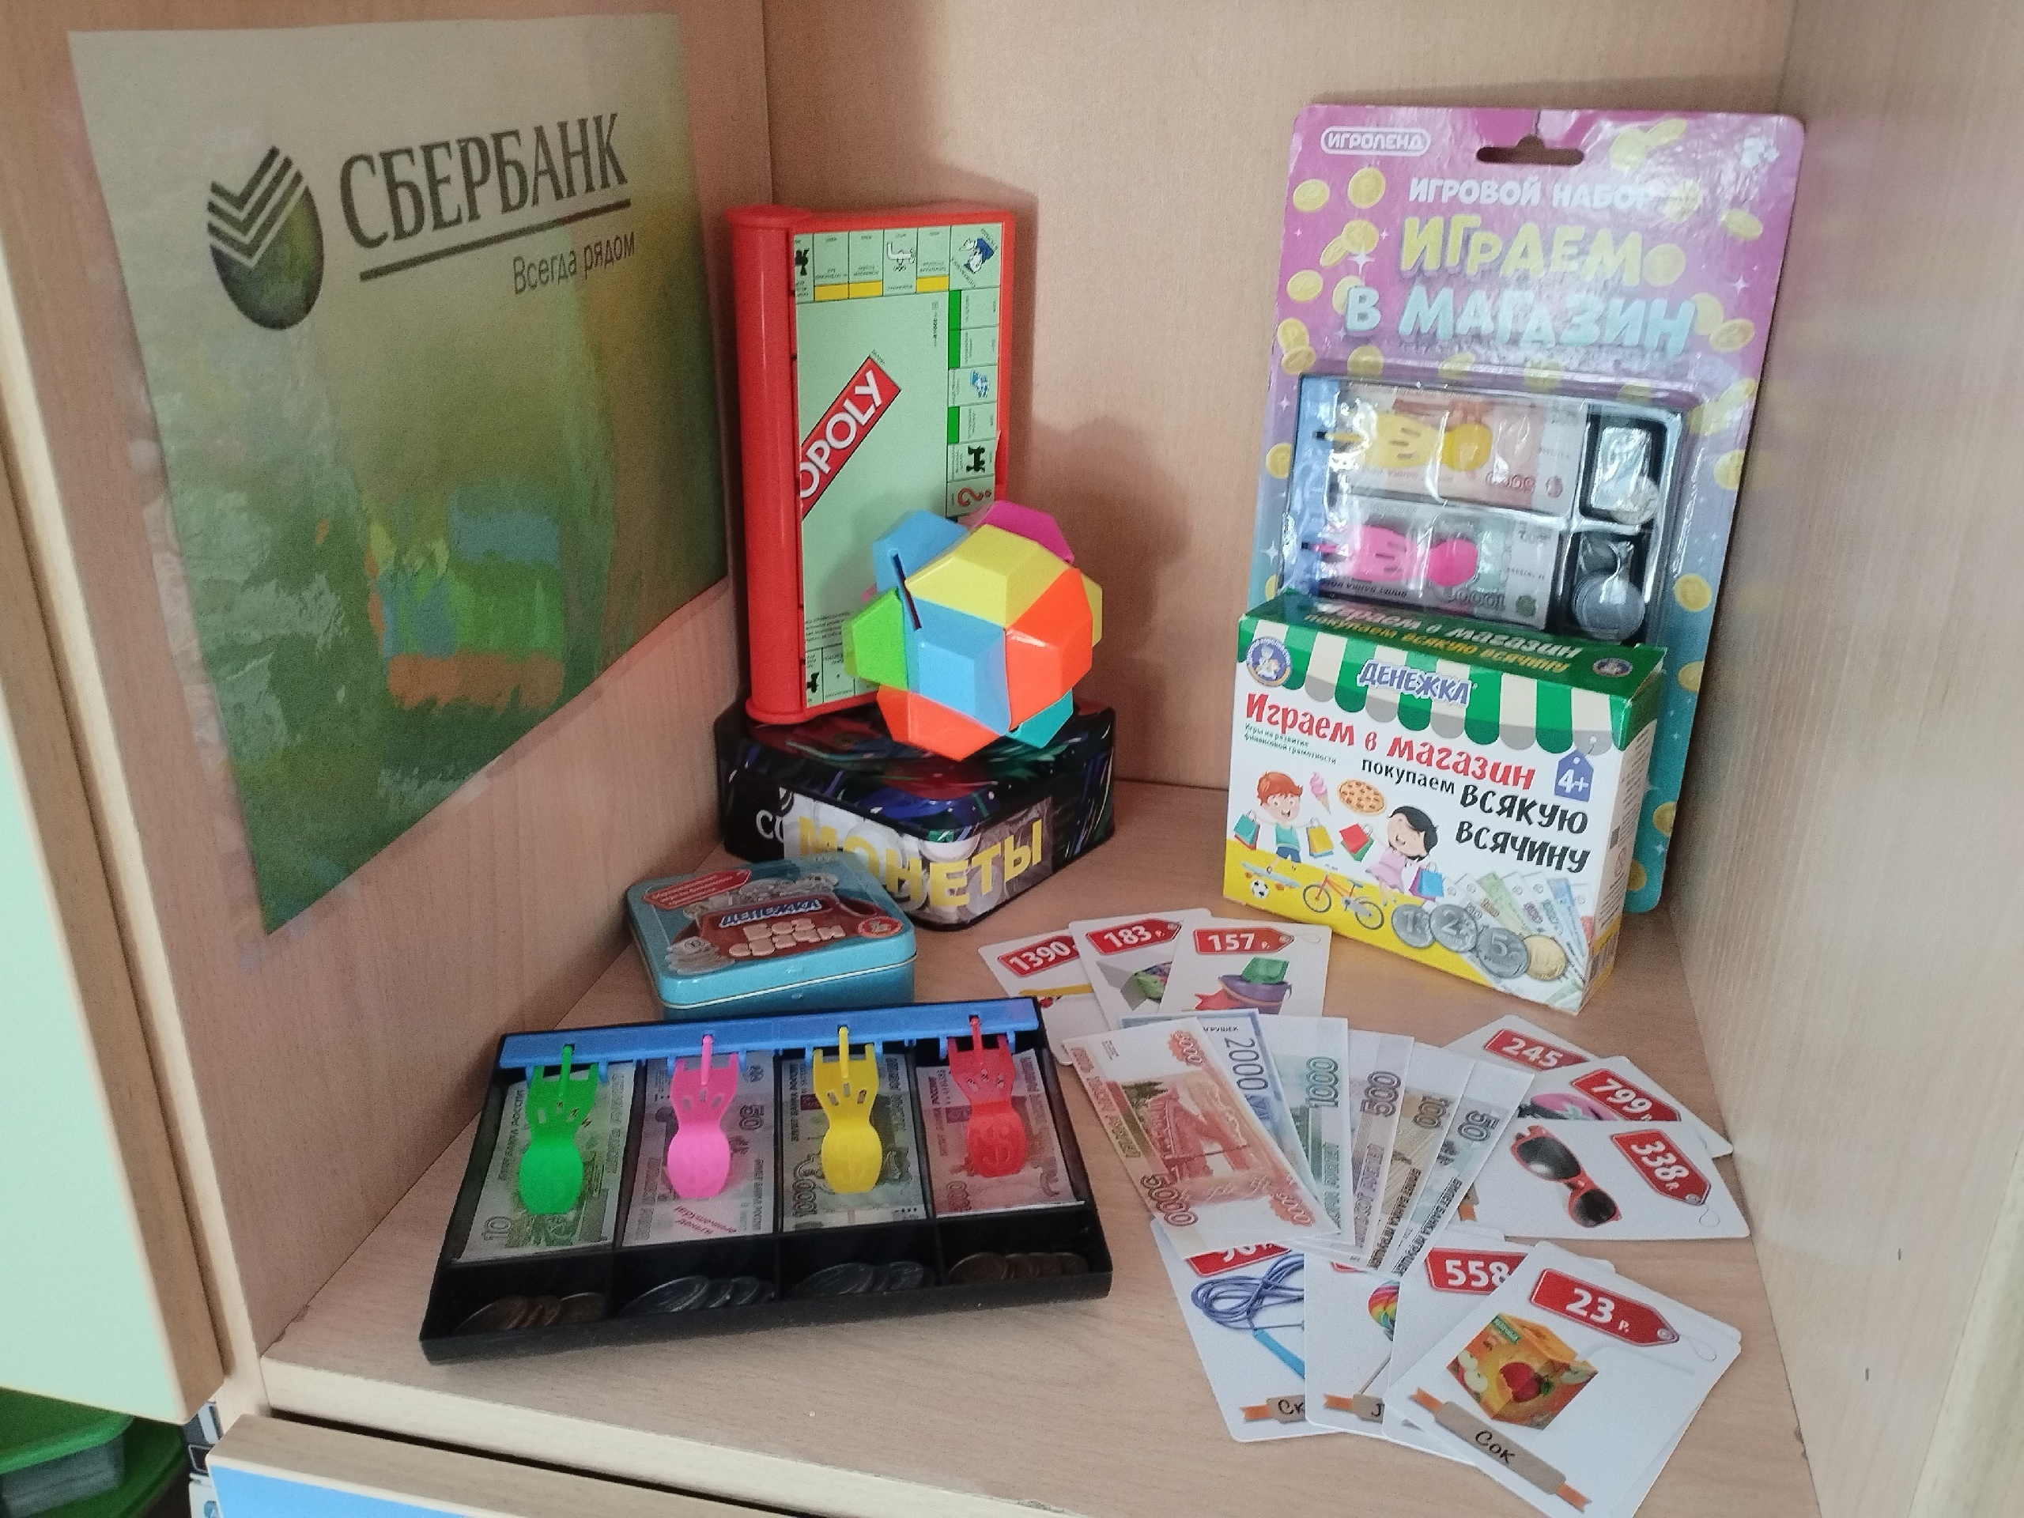
Дидактические игры

Slide 14
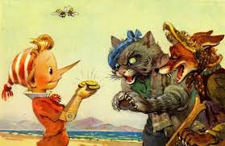
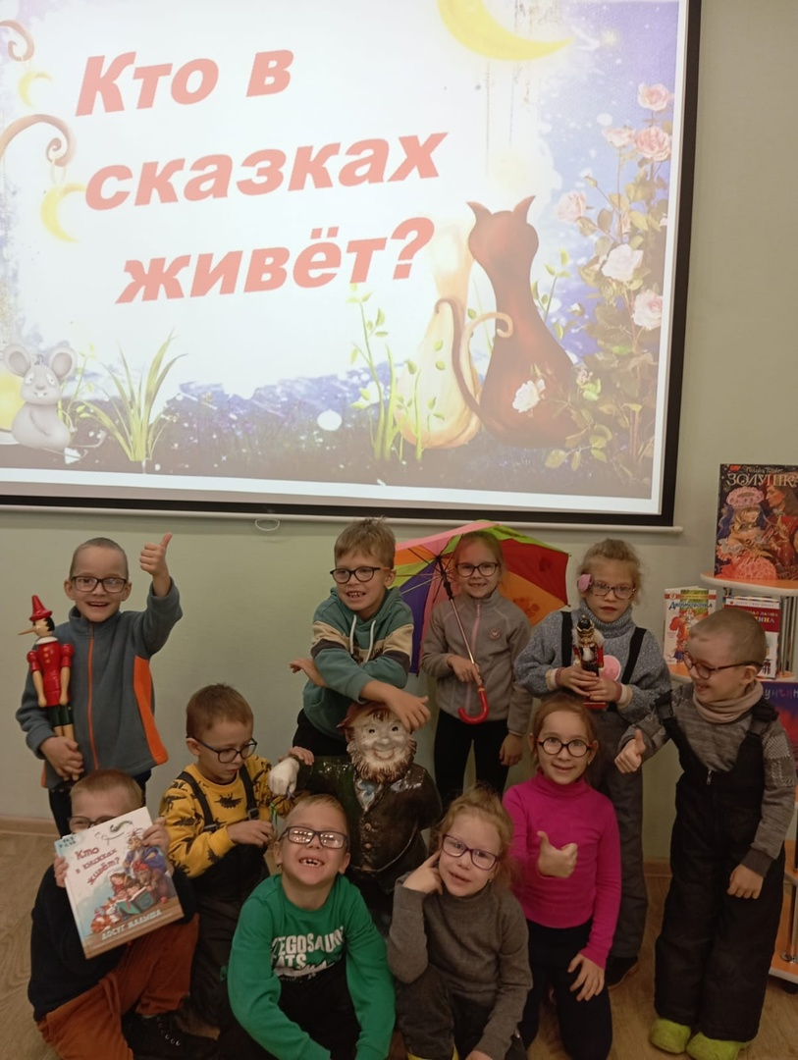
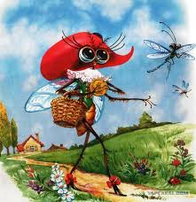
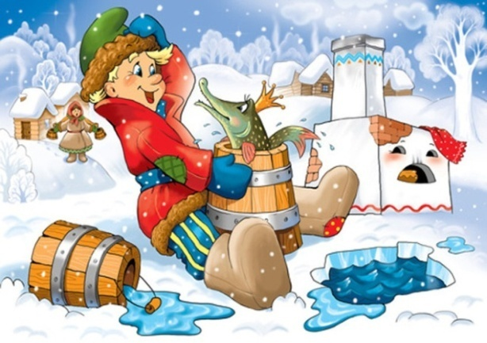
Чтение художественной литературы

Slide 15
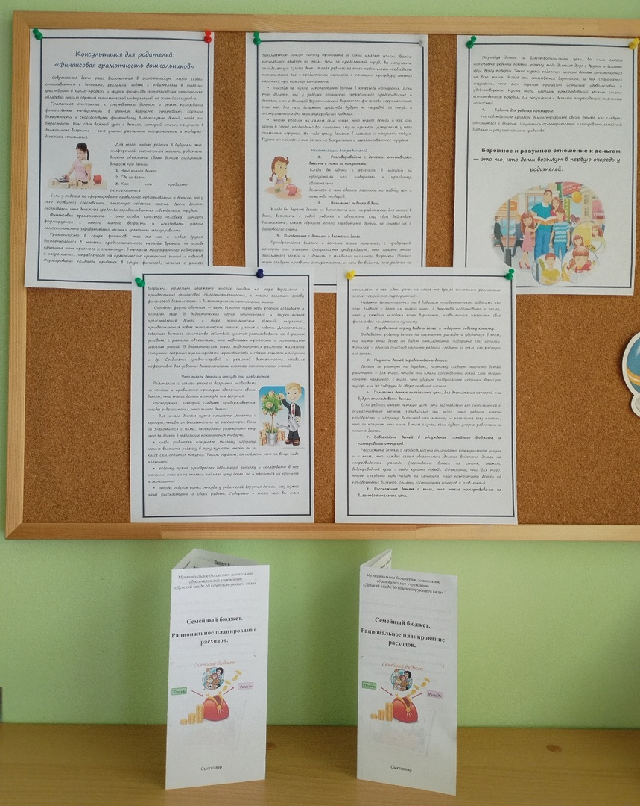
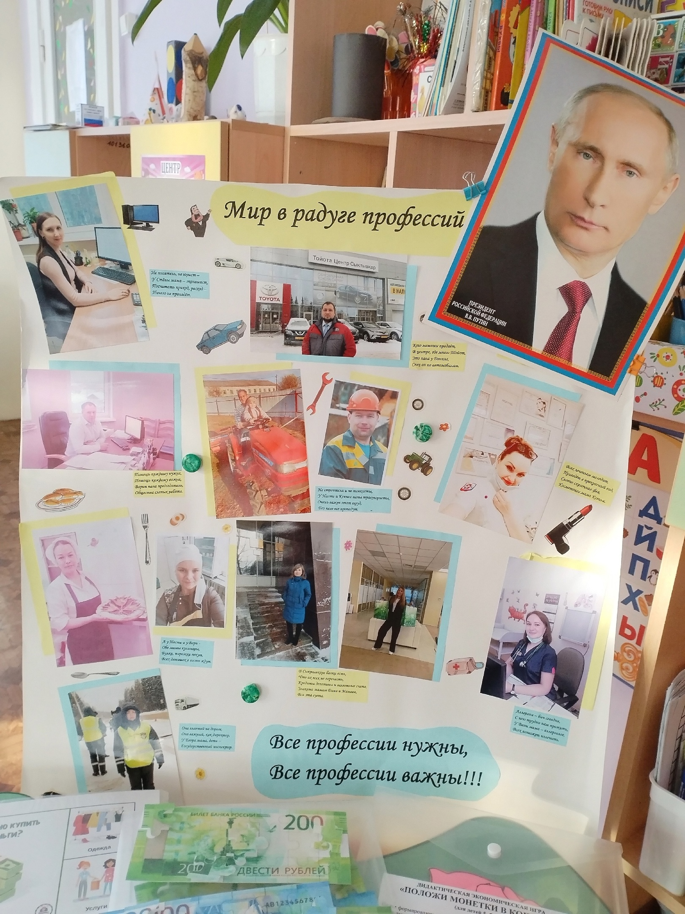
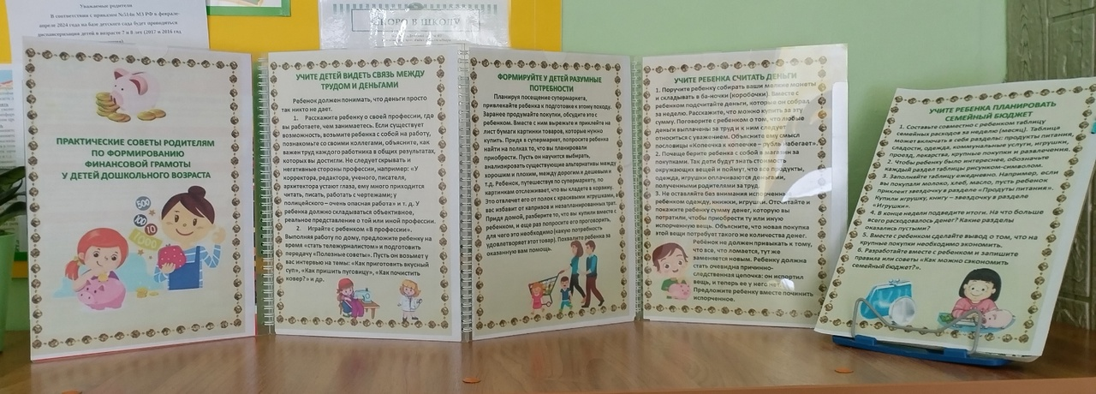
Содержание деятельности с родителями:
Проведение консультаций, оформление папок –передвижек, буклетов на тему «Роль семьи в формировании финансовой грамотности детей дошкольного возраста».
Создание альбома «Профессии наших родителей».

Slide 16
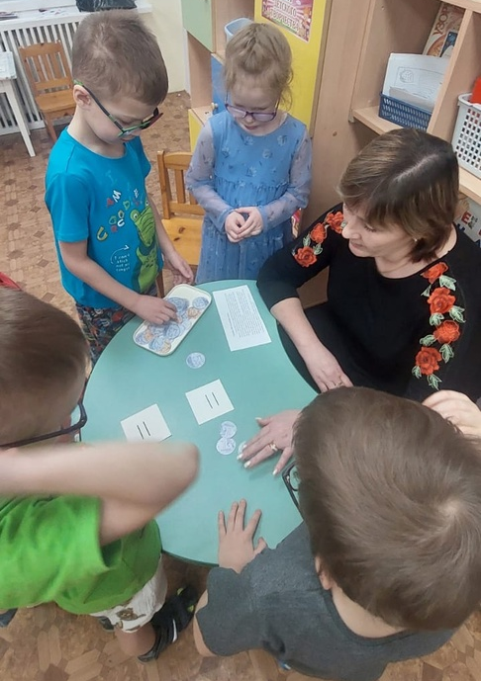
3 этап – Заключительный:
Участие в смотре – конкурсе развивающей предметно – пространственной среды группы, родительского уголка;
Показ открытого занятия по формированию основ финансовой грамотности для педагогов ДОУ, родителей;
Презентация проекта на педсовете.

